Slide 1
Media Digital
Komunikasi Massa
Pertemuan 5

Slide 2
Internet dan WWW
Seberapa jauh Anda menyelami internet?

Slide 3
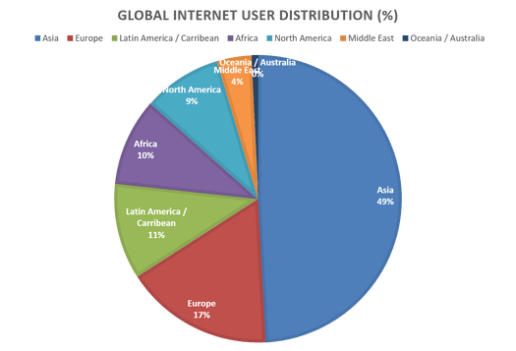

Slide 4
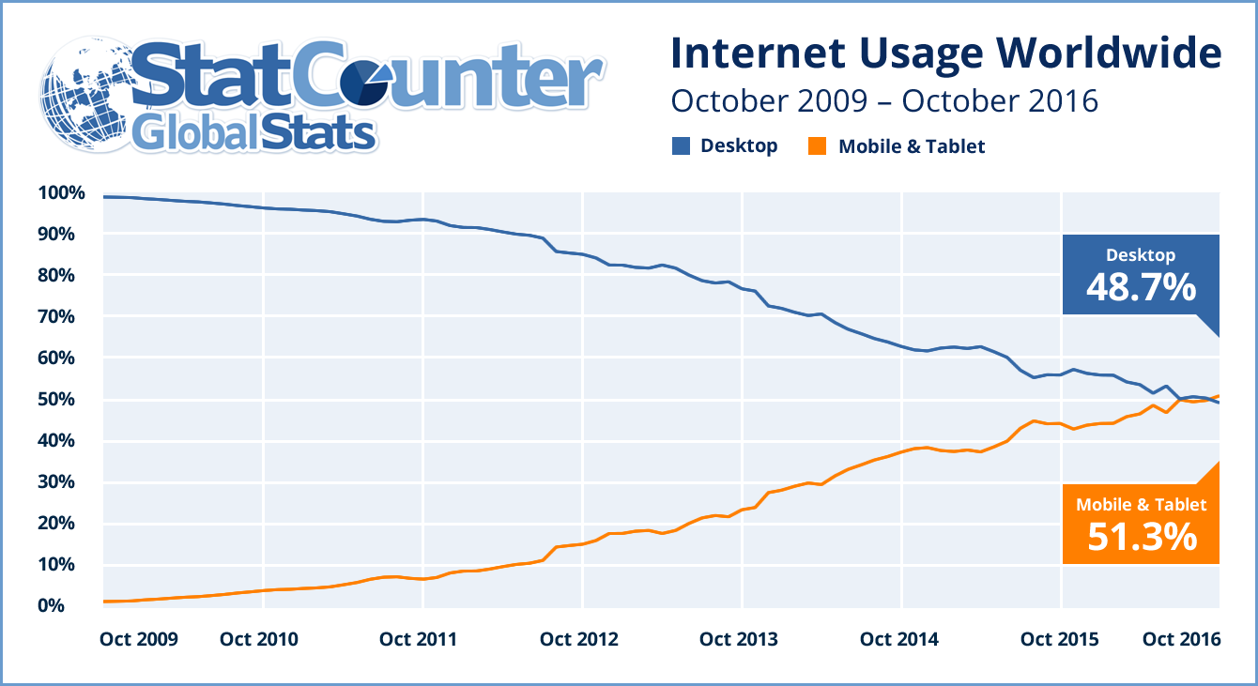

Slide 5
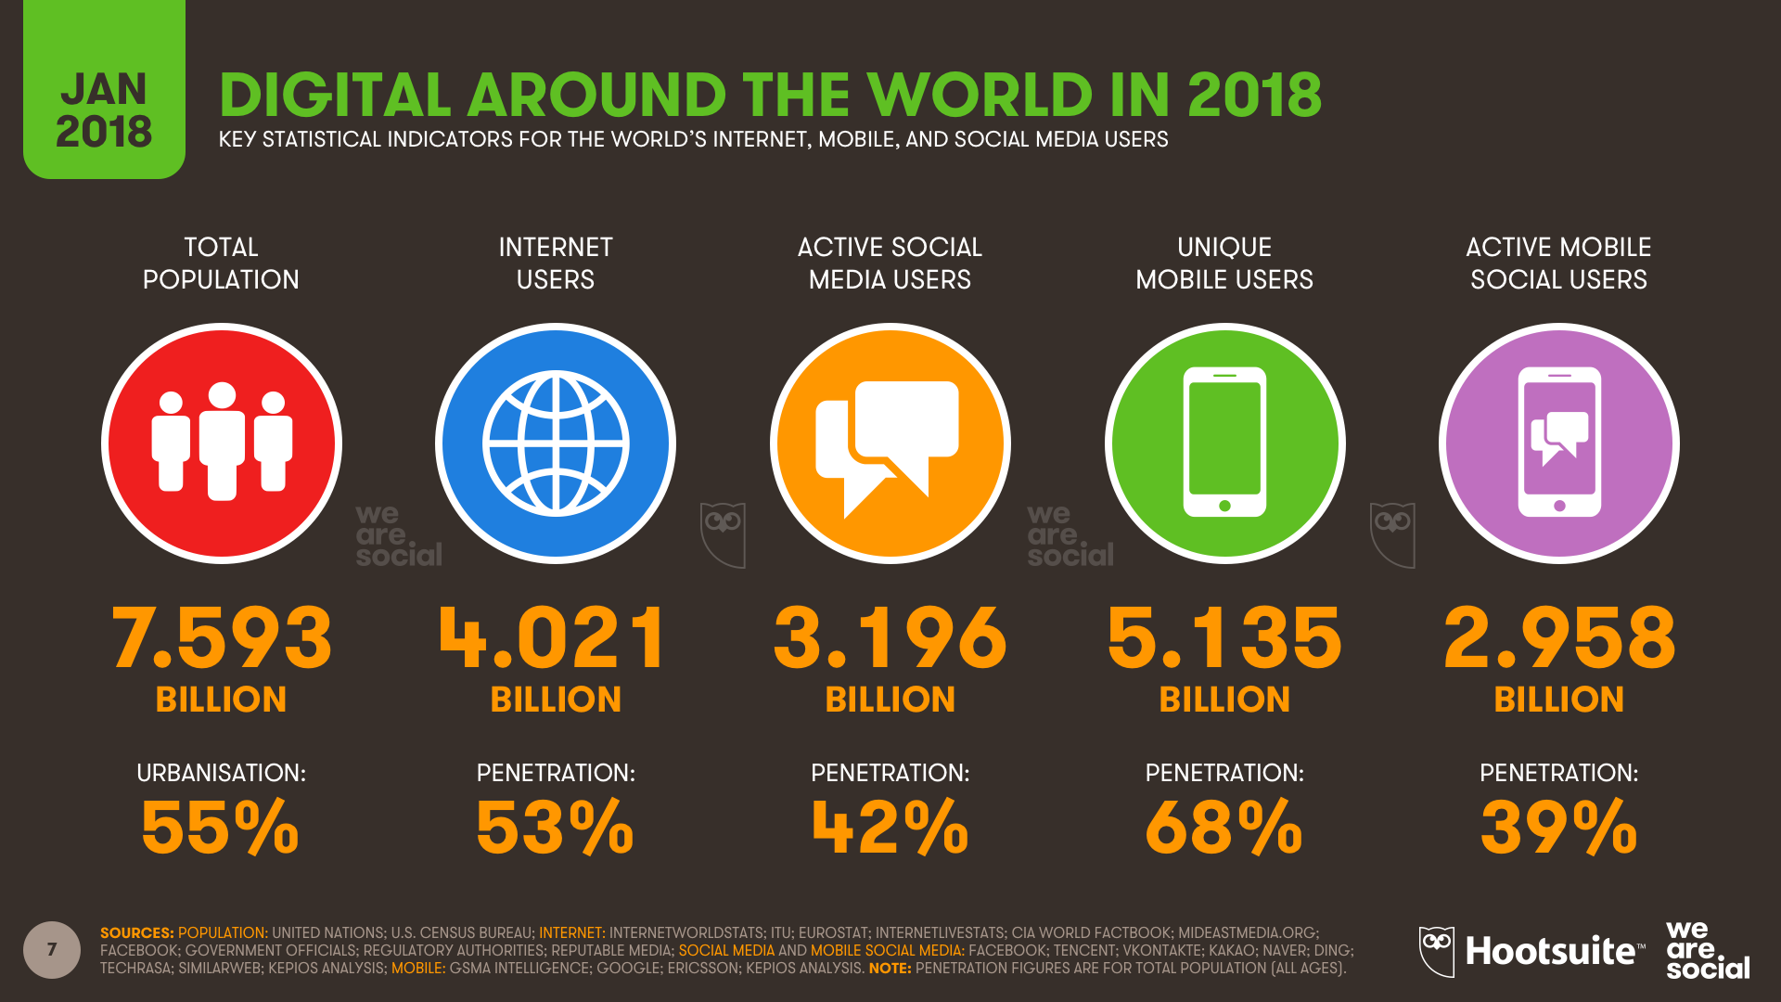

Slide 6
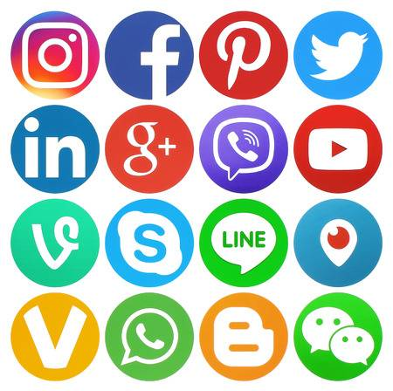
Sejarah Media Digital
Semua berawal dari Internet
For details, read you book page 230

Slide 7
What can you do with internet now?
Share you content
Make money by content creating
Email
Pengiriman surat, dokumen, dll menjadi lebih mudah
Browsing
Social Interaction
Find every information you need
Online group, online forum, online chat, online call. etc
E-commerce
Do your business need here also. Banking, shopping, etc
Entertainment
Music, movie, radio, video, games, etc

Slide 8
Apa sih Media Digital?
Lebih dari sekedar Internet?
Semua media komunikasi yang muncul dengan mengombinasikan teks, grafik, suara, dan video menggunakan teknologi komputer.
Internet
Ingat, internet hanyalah jaringan yang menghubungkan antara satu komputer ke komputer lainnya.
Internet itu ibaratnya seperti jalanan yang menghubungkan satu tempat ke tempat lainnya.
Internet adalah prasarana kita melihat dunia lewat jendela layar monitor.

Slide 9
Karakteristik Media Digital
Aktual
01
Bisa menyebarkan informasi terkini saat itu juga
Informasi bisa lebih mendalam
02
meski ada keterbatasan (mata lelah jika membaca terlalu panjang di layar komputer)
Audio Visual Text
03
audiens bisa melihat dan mendengar informasi dalam bentuk audio dan visualisasi
Rentang waktu panjang dan fleksibel
04
informasi bisa disimpan dan bisa dibaca kapan saja

Slide 10
Karakteristik Media Digital
Personal
05
kita bisa memilih informasi yang paling tepat sesuai selera
Interaktif
06
kita bisa berkomunikasi langsung dengan pihak lain
Kredibilitas masih dipertanyakan
07
Informasi tidak selalu kredibel dan tidak dapat dipertanggungjawabkan
Cyber Crime
08
Aktivitas kriminal dan hilangnya privasi (hacker, cracker, virus, spamming, cookies)

Slide 11
Jadi apa saja yang bisa disebut sebagai Media Digital?

Slide 12
Apakah semua media digital adalah media massa?

Slide 13
Social Media
What makes them popular?
Let’s Discuss it!

Slide 14
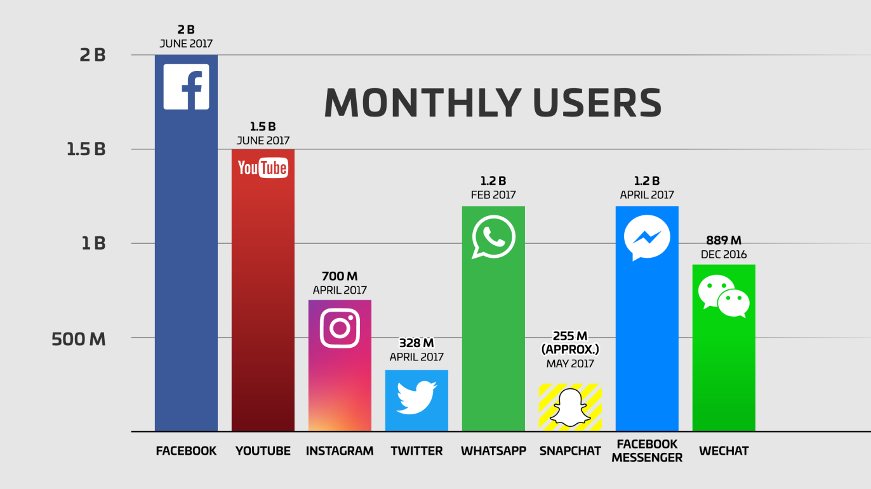

Slide 15
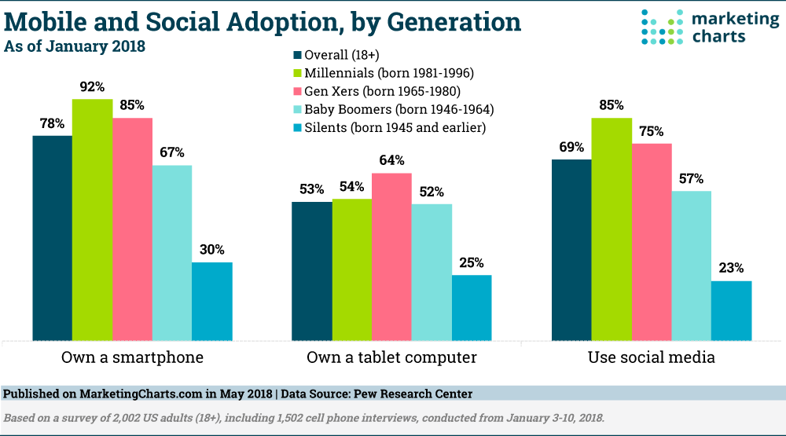

Slide 16
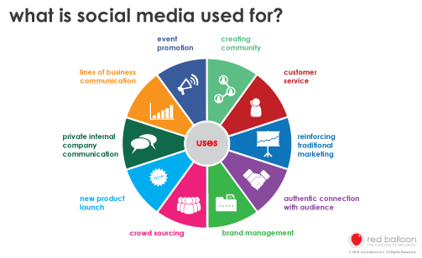

Slide 17
Any negative effects?

Slide 18
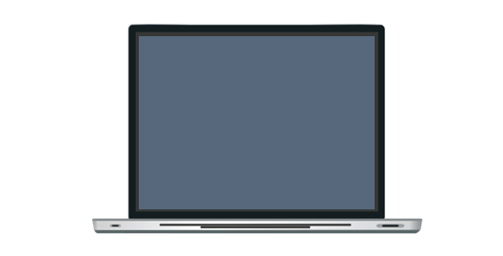
Implikasi Sosial Internet
Beberapa konsekuensi sudah muncul
A New Model of News
Privacy Concerns
Pergeseran proses produksi berita. Siapapun bisa menulis berita.
Privasi menjadi masalah yang sangat besar.
Lack of Gatekeepers
Escapism and Isolation
No gatekeeper, no cencorship
Semakin banyak manusia melarikan diri ke internet
Information Overload
Digital Divide
Manusia diserang informasi setiap saat
Kesenjangan digital semakin tinggi

Slide 19
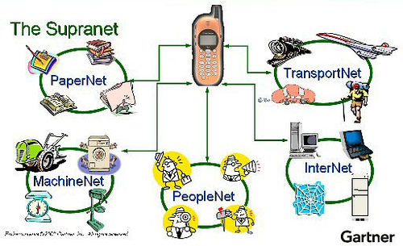
What’s next?
You are online all the time!

Slide 20
Any questions?
Thank you

